Slide 1
LEAN UX
Profesor: ERIC GUSTAVO CORONEL CASTILLO
ALUMNOS:
MELINA VILCHEZ FLORES MELINA DEL ROSARIO
JAVIER BERROSPI ZALASAR
RICARDO CHOQUE SALVATIERRA

Slide 2


Libro: diseño de experiencia de usuario autor: jeff gothelf
Como diseñar interfaces amigables para las personas y rentables para las compañías,

Slide 3

¿Qué ES LEAN UX?
UX es la suma de interacciones que una persona tiene con un producto o servicio, y tiene como finalidad mejorar la utilidad, facilidad de uso y la eficiencia Se centra en entender:
• Personas: problemas, necesidades, deseos
• Negocio: beneficios, objetivos organizacionales, estrategia de marketing
• Tecnología: infraestructura, arquitectura, rendimiento, soporte

Slide 4
Proceso de implementación de UX
Organización
Actividades
Representación de las estructuras
Definición de jerarquías
Correspondencia de las estructuras a las necesidades
Artefactos
Mapas Contenidos y Navegación
Especificación Funcional
Técnicas
Cardsorting
Mapas Conceptuales

Slide 5
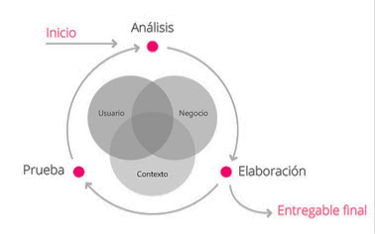
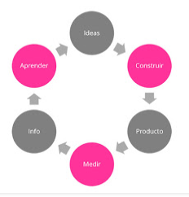
El proceso de trabajo Lean es iterativo

Slide 6
Escenario de los proyectos
Debería ser
• El que patrocina el proyecto pide al que desarrollo el proyecto que haga algo para que alguien lo use.
• El que desarrolla el proyecto entrevista al que lo usa, arma una propuesta y se la ensaña al que patrocina.
• Al haber sido una propuesta desarrollada en conjunto con el que la usara, será una propuesta exitosa.
Como es
• El que patrocina le dice al que lo va a desarrollar lo que cree que se necesita, se lo enseña al que lo usara, le hace modificaciones creando un "mejor producto".
• El que desarrolla realiza la propuesta según lo especificado se lo muestra al patrocinador, el que lo usara solicita modificaciones que se adecuen mejor a lo que realmente quiere pero se ve limitado.

Slide 7
CASOS
BBVA
Lean UX es la materialización de una forma concreta de entender la metodología y el proceso de trabajo por el que se da valor diferencial a los productos de los clientes: enfocar la experiencia de usuario en aportar valor al usuario y menos en los entregables BBVA es una de las empresas que usa esta metodologia.

Slide 8

BENEFICIOS
Para que el producto o servicio funcione de la forma en que los usuarios esperan, ya que de lo contrario afectaría aspectos como:
Lealtad del usuario
Retorno de la inversión
Eficiencia / Productividad
Satisfacción del usuario 5. Reducción de costos a largo plazo 6. Mejorar posicionamiento de la Empresa

Slide 9
RECOMENDACIONES
Mantener el contenido lo más conciso posible
Utilizar titulares para romper artículos largos
Ayudar a los internautas a escanear rápidamente las páginas del website
Utilizar listas con viñetas y los formatos de texto
Espaciar suficientemente los bloques de texto
Elaborar hipervínculos user-friendly
Utilizar imágenes de forma estratégica

Slide 10


